Slide 1
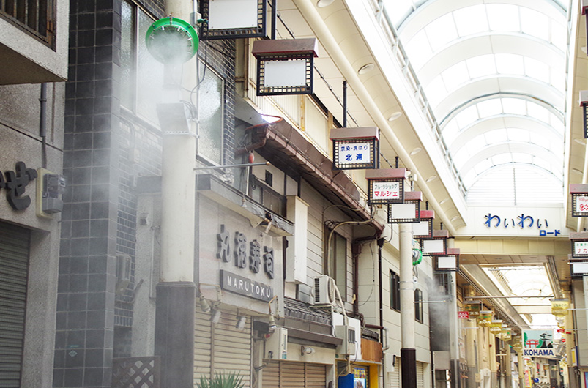
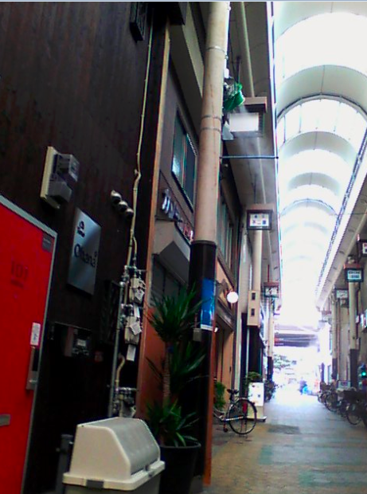
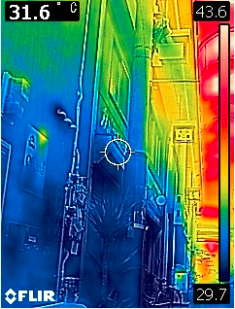
○粉浜本通商店街（令和元年度）
日除け
（既設）
アーケードを活用し、上面からの直達日射を遮へいします。
ミスト
発生器
送風ファンの併用により、微細ミスト蒸発時に周辺空気から気化熱を効果的に奪い、局所的に気温を下げます。
地上部
緑化
涼しさとともに目に見える緑が増えることで空間の「安らぎ」「潤い」イメージが高まります。
大阪市住之江区粉浜２丁目付近
粉浜本通商店街
←サーモカメラで見ると、ミストが出ている部分は、温度が低くなっていることがわかります。
効果
効果

